Slide 1
Насколько эффективна всеобщая мобилизация сотрудников?
2018 год

Slide 2
№1 по выручке
Wildberries — крупнейший российский интернет-магазин России, Беларуси и Казахстана. На рынке — с 2006 г.
Базовым для нашего бизнеса является сегмент Fashion retail.
1 место в рейтинге Data Insight «ТОП-100 интернет-магазинов России 2016» по выручке и динамике доли рынка.
1 место в России по посещаемости в 2017 г.*
4 место в рейтинге журнала Forbes: «20 самых дорогих компаний рунета-2017».
6 место в мире среди сайтов одежды в категории «ShoppingClothing», сентябрь 2017 г.**
Более 1 заказа
в секунду
120 тыс.
заказов в день
в среднем
* Согласно международному online-сервису исследования интернет-трафика Similar Web в категории Shopping-Clothing в России: https://www.similarweb.com/top-websites/russian-federation/category/shopping/clothing
**Согласно Similar Web в категории Shopping-Clothing в Мире:
https://www.similarweb.com/top-websites/category/shopping/clothing

Slide 3
Messengers

Slide 4
Дискомфорт
ЧАТ 1
ЧАТ 2
ЧАТ 3
. . .
ЧАТ X

Slide 5
Дискомфорт
ЧАТ 1
ЧАТ 1
БЕЗ ЛИШНИХ
ЧАТ 2
ЧАТ 2
БЕЗ ЛИШНИХ
ЧАТ 3
. . .
ЧАТ X

Slide 6
Дискомфорт
ЧАТ 1
ЧАТ 1
БЕЗ ЛИШНИХ
ЧАТ 1
ПРИВАТ
ЧАТ 2
ЧАТ 2
БЕЗ ЛИШНИХ
ЧАТ 3
. . .
ЧАТ X

Slide 7
Дискомфорт
ЧАТ 1
ЧАТ 1
БЕЗ ЛИШНИХ
ЧАТ 1
ПРИВАТ
ЧАТ 2
ЧАТ 2
БЕЗ ЛИШНИХ
ЧАТ 2
ЧАТ 3
. . .
ЧАТ X

Slide 8
Дискомфорт
Эффективность
Властных в чате
1 2 3 4 5 6 …

Slide 9
ФУНКЦИИ
ВОСПРИЯТИЕ ПО АФАНАСЬЕВУ:
ЭМОЦИЯ (ДУША)
ЛОГИКА (РАЗУМ)
ФИЗИКА (ТЕЛО)
ВОЛЯ (ДУХ)
*Порядок функций влияет на человека

Slide 10
ФУНКЦИИ
ВОСПРИЯТИЕ ПО АФАНАСЬЕВУ:
ЭМОЦИЯ (ДУША)
ЛОГИКА (РАЗУМ)
ФИЗИКА (ТЕЛО)
ВОЛЯ (ДУХ)
СИЛА
СЛАБОСТЬ

Slide 11
ФУНКЦИИ
1 ФУНКЦИЯ(МОЛОТ):
ИЗБЫТОЧНАЯ
МОНОЛОГ
УВЕРЕННОСТЬ
ТВЕРДОСТЬ
ЖЕСТКОСТЬ
УВЕРЕННОСТЬ
ОСТОРОЖНОСТЬ
*1
В СТРЕССОВОЙ СИТУАЦИИ ПОКАЗЫВАЕТСЯ ПЕРВОЙ
Рейган - Брежнев

Slide 12
ФУНКЦИИ
2 ФУНКЦИЯ(РЕКА):
НОРМА
ДИАЛОГ
ГИБКОСТЬ
ЖАЛОСТЬ
БЕССТРАШИЕ
УВЕРЕННОСТЬ
КОМПРОМИСС
*1
НАПОЛНЯЕТ КРУЖКУ КАК НАДО
Калигула – зритель
Защита 3 функции

Slide 13
ФУНКЦИИ
3 ФУНКЦИЯ (ЯЗВА):
НЕДОСТАТОК
ДИАЛОГ
ГИБКОСТЬ
ЗАВИСТЬ
БОЯЗЛИВОСТЬ
СОМНЕНИЕ
КОМПРОМИСС
*1
ФИЗИКА – ПОБОИ
ЛОГИКА – ГЛУПОСТИ
ВОЛЯ – УНИЖЕНИЙ
ЭМОЦИЯ – РУГАНИ
*2
ТЯНЕТ К ПРОТИВОПОЛОЖНОСТИ
Открывается во хмелю
Сталин – воля
Наполеон - логика

Slide 14
ФУНКЦИИ
4 ФУНКЦИЯ (ПУСТЯЧОК):
СКУДНОСТЬ
МОНОЛОГ
ТВЕРДОСТЬ
БЕЗРАЗЛИЧИЕ
БЕССТРАШИЕ
НЕДОСТОВЕРНОСТЬ
ЗАВИСИМОСТЬ
*1
ОТКЛЮЧАЕТСЯ В СТРЕССОВОЙ СИТУАЦИИ
Киров - воля

Slide 15
ФУНКЦИИ
1 ФУНКЦИЯ РЕЗУЛЬТАТИВНАЯ
2 ФУНКЦИЯ ПРОЦЕССИОННАЯ
3 ФУНКЦИЯ ПРОЦЕССИОННАЯ
4 ФУНКЦИЯ РЕЗУЛЬТАТИВНАЯ

Slide 16
ФУНКЦИИ
ЕСТЬ ИДИОТЫ С 1 ЛОКИКОЙ
ЕСТЬ УМНЫЕ С 4 ЛОГИКОЙ
ПОРЯДОК ФУНКЦИЙ ЭТО ВОПРИЯТИЕ МИРА!

Slide 17
ФУНКЦИИ
ЭМОЦИЯ:
РОМАНТИК
(астрология, Италия)
АКТЕР
(Нужен зритель)
СУХАРЬ
(Невозмутимость)
ЗЕВАКА
(без страха)
ЛОГИКА:
ДОГМАТИК
(морщины, даты, не многословен)
РИТОР
(многословен в живую, затык)
СКЕПТИК
(понимаешь ли, звания науки, кросс ворд, пресса)
ШКОЛЯР
(больше всех, сама не подумает)
ФИЗИКА:
СОБСТВЕННИК
(азартен, УК, жертва афер)
ТРУЖЕННИК
(ам.вор, брезглив, японцы)
НЕДОТРОГА
(остановка, общины, яд, Китай, хорошие врачи)
ЛЕНТЯЙ
(следы молодости, Карло)
ВОЛЯ:
ЦАРЬ
(мы бабушка, нет дурману, равенство, овод)
ДВОРЯНИН
(без мата, мораль)
МЕЩАНИН
(Гоголь приветствие, Есенин, Дэ фон, Брежнев, Сталин, исполняет)
КРЕСТЬЯНИН
(самые милые, Киров)

Slide 18
ОБЩЕНИЕ С ФУНКЦИЯМИ
1 ФУНКЦИЯ:
ЭМОЦИЯ - ПОДСТРОИТЬСЯ
ВОЛЯ - НЕ ДАВИТЬ
ЛОГИКА - НЕ СПОРИТЬ
ФИЗИКА - ВЫГЛЯДЕТЬ “КАК НАДО”
3 ФУНКЦИЯ:
ЭМОЦИЯ - НЕ ИСТЕРИТЬ
ВОЛЯ - ОБОЗНАЧИТЬ ЗНАЧИМОСТЬ
ЛОГИКА - ПОДЧЕРКНУТЬ РАЗУМ
ФИЗИКА - КОМПЛИМЕНТ

Slide 19
ОБЩЕНИЕ С ФУНКЦИЯМИ
ЛВФЭ Лао-цзы 41%
ВЛФЭ Ленин 16%
ЛВЭФ Энштейн 13%
ЛФВЭ Платон 9%

Slide 20
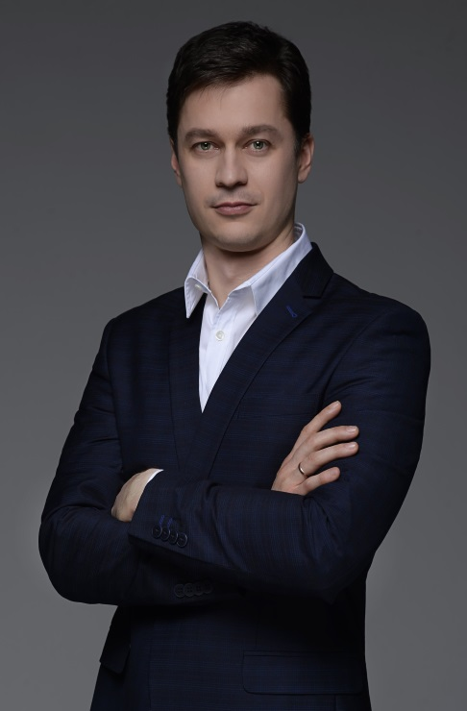
Спасибо
С удовольствием отвечу на Ваши вопросы по теме
Ревяшко Андрей Сергеевич
Технический директор
Тел.:
E-mail:
+7 495 775-55-05 доб. 1150
reviashko@wildberries.ru

